Slide 1

PANEL: Seguridad y Salud en el Trabajo Postpandemia, desafíos y estrategias del desarrollo tecnológico”
El incremento de la siniestralidad del tránsito derivado del crecimiento del E-commerce: Diagnóstico de la Siniestralidad Vial Laboral en Iberoamérica
Jose Ignacio Lijarcio Cárcel
Fundación Española para la Seguridad Vial
España

Slide 2


La siniestralidad vial. Una pandemia mundial
“cada año 1,19 millones de personas mueren en las carreteras del mundo, las lesiones por accidentes de tránsito son la 8ª causa de muerte para personas de cualquier edad, es la 1ª causa de muerte en niños de 5 a 14 años y adultos de 15 a 29 años y las tasas de mortalidad son 3 veces mayores en países de ingresos bajos que en países de ingresos altos”
(“Situación Mundial de la Seguridad Vial 2023 ” de la OMS)

Slide 3
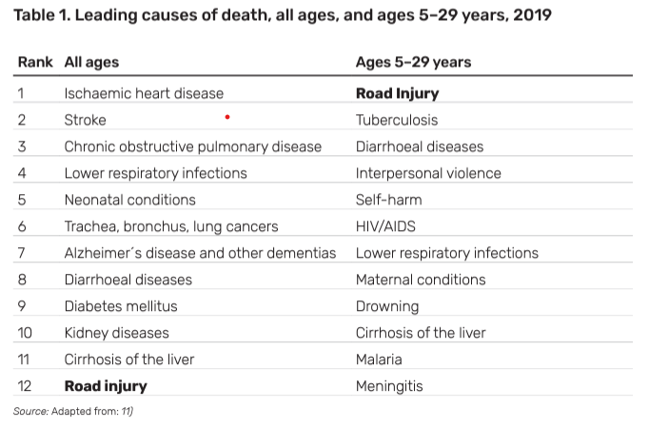

Slide 4
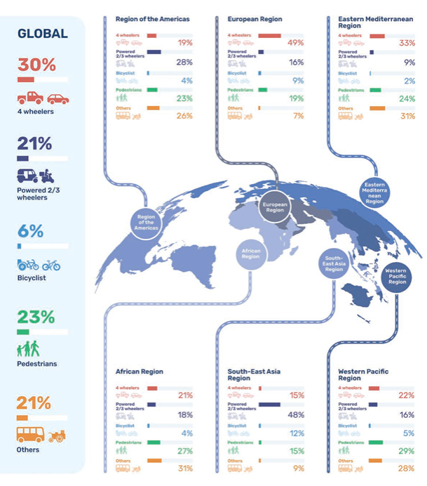
Muertos por tipos y regiones
Fuente: https://www.who.int/violence_injury_prevention/road_safety_status/report/en/

Slide 5
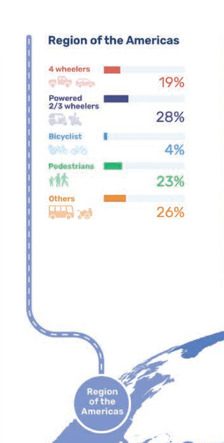
La siniestralidad vial. Siniestralidad en América Latina

Slide 6






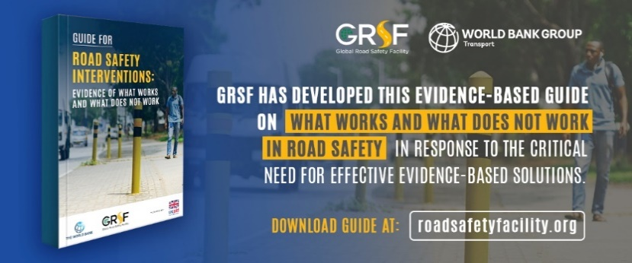

Marco de referencia internacional

Slide 7
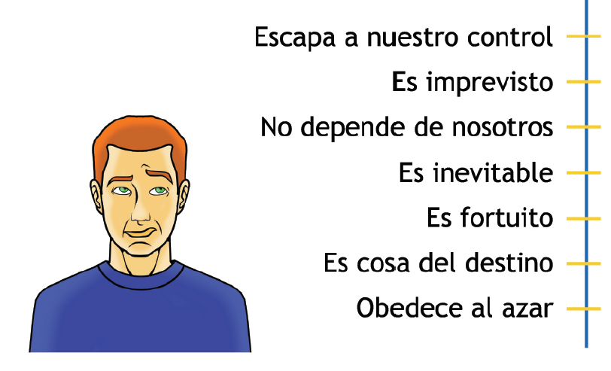
Accidente y creencia

Slide 8
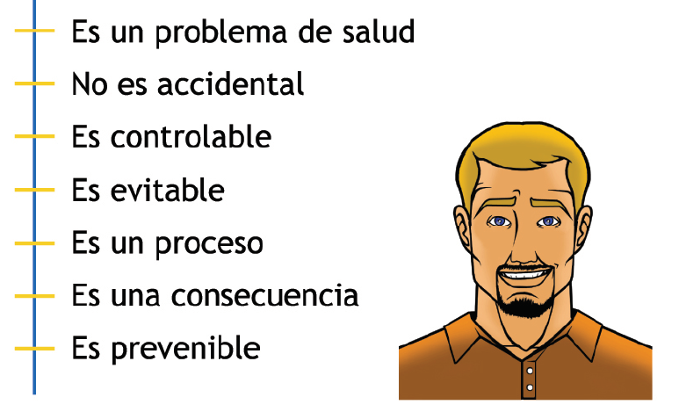
Accidente y creencia
Es el resultado final de un proceso en el que se encadenan diversos eventos, condiciones y conductas

Slide 9


Pospandemia, siniestralidad y e-commerce

Slide 10


Evolución del consumo y compras online en Latinoamérica
En abril de 2020, América Latina experimentó un aumento del +230 % en ingresos por e‑commerce; en países concretos: Perú +900 %, Brasil +59 %, México +112 %
El e-commerce se disparó un 387 % la cuarta semana de confinamiento, consolidando a la región como la segunda de mayor crecimiento mundial, solo detrás de Asia
Plataforma EBANX estimó que 52 millones de latinos compraron online por primera vez, aumentando el número de consumidores hasta un +30 %

Slide 11

Postpandemia: consolidación, no retroceso
En encuestas de 2022, el gasto online representaba en promedio el 60 % del total para Brasil y el 57 % para Colombia
Según Statista (2024), 290 millones de latinos conforman ahora el mercado; las ventas alcanzan casi USD 180 000 M, con un crecimiento de +23 % respecto a 2022
El FMI que el comercio electrónico alcanzó un peak del 14.9 % sobre el gasto total en 2020, bajando luego a 12.2 % en 2021, aunque aún por encima de la tendencia previa y volvió a aumentar en 2022
Espacio para imagen de apoyo

Slide 12

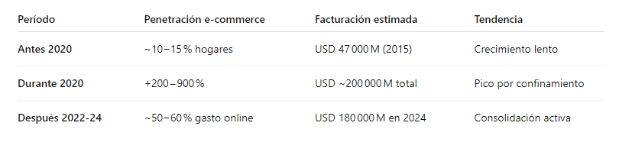
DATOS
Espacio para imagen de apoyo

Slide 13

Marco de referencia
Según la Organización Internacional de Trabajo cada 15 segundos una persona trabajadora muere a causa de siniestros o enfermedades relacionadas con el trabajo.
A nivel mundial, los siniestros de tránsito representan aproximadamente el 25% de todas las muertes laborales, y en Iberoamérica esta cifra es mayor debido a la alta siniestralidad vial.
Los siniestros de tránsito laborales además de suponer un perjuicio para la salud de quienes trabajan y los sufren, también implican unos costes para las empresas, que puede interferir en el desarrollo de su negocio.
La OIT ha desarrollado directrices para mejorar la seguridad vial laboral:
  promoción de políticas de transporte seguro
  implementación de programas de formación y sensibilización para las personas trabajadoras
  mejora de la infraestructura vial y vehicular

Slide 14
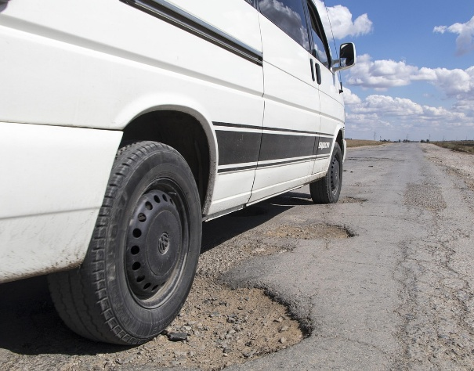
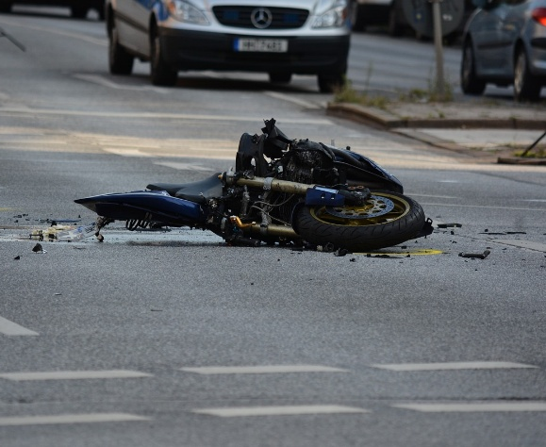
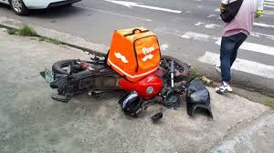
Planteamiento de estudio
Objetivos y metodología

Slide 15

Objetivos y Metodología
Objetivo Principal:
  Conocer el estado actual de la seguridad vial laboral en Iberoamérica a través de un análisis epidemiológico de los datos procedentes de siniestros de tránsito laborales ocurridos entre los años 2019 y 2023.
Objetivos Específicos:
  Contextualizar la siniestralidad vial laboral a través del análisis de los accidentes de tránsito, los accidentes laborales y los accidentes laborales de tránsito.
  Aportar información para el desarrollo de estrategias y políticas que mejoren la seguridad vial laboral.
  Contribuir a la prevención de los accidentes de tránsito en el ámbito laboral.
  Promover una movilidad segura para las personas trabajadoras.

Slide 16

Objetivos y Metodología
Metodología:
Información de Siniestralidad Vial:
  ¿Qué información? Accidentes de tránsito, víctimas (personas heridas y fallecidas) y caracterización (tipo de siniestro, tipo de vehículo, edad y sexo de la víctima, etc.)
  ¿Cómo? Consulta de fuentes secundarias de información (anuarios, informes estadísticos, etc.)
Información de Siniestralidad Laboral y Siniestralidad Laboral Vial:
  ¿Qué información? Número de Accidentes Laborales de Tránsito (ALT), y su peso sobre la accidentalidad laboral, perfil de la víctima, distinción entre accidente en jornada y accidente in itinere, tipología de vehículo, etc.
  ¿Cómo? Envío de fichas de recogida de información a los Ministerios de Trabajo y/o organismos con competencia en materia laboral.

Slide 17
Objetivos y Metodología
Cuadro resumen información obtenida
Países | Siniestralidad Vial | Siniestralidad Laboral | Siniestralidad Laboral Vial
Argentina | Sí (sólo siniestros mortales) | Sí | Sí
Bolivia | Sí | Sí (sólo siniestros 2023) | Sí (sólo siniestros 2023)
Brasil | No | Sí | Sí (sólo víctimas 2022)
Colombia | Sí | No | No
Costa Rica | Sí | Sí | Sí
Cuba | No | No | No
Chile | Sí | Sí | Sí (sólo 2023)
Ecuador | No | No | No
El Salvador | Sí | Sí | Sí
España | Sí | Sí (accidentes en jornada) | Sí (accidentes en jornada)
Guatemala | Sí | Sí | Sí
Honduras | No | No | No
México | Sí | Sí | Sí
Nicaragua | No | Sí | Sí
Panamá | Sí | No | No
Paraguay | Sí (solo víctimas) | No | No
Perú | Sí | Sí | Sí
Portugal | Sí | No | No
República Dominicana | Sí (solo víctimas) | No | No
Uruguay | Sí | No | No
Venezuela | No | No | No

Slide 18
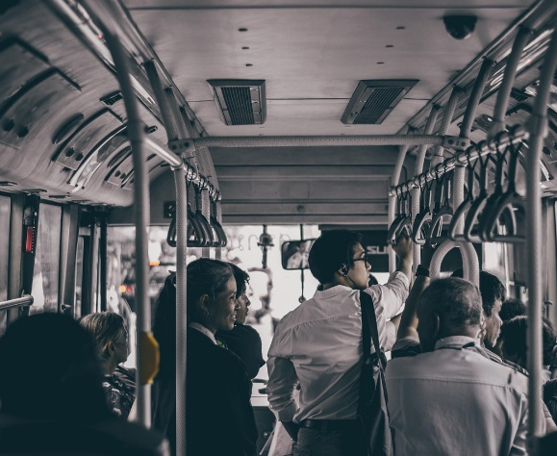
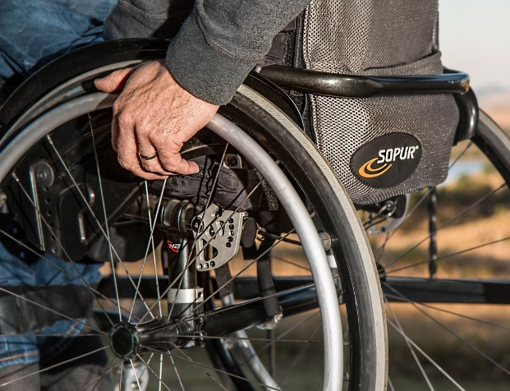
Principales resultados

Slide 19
Principales resultados
Principales resultados
Elevadas tasas de mortalidad por siniestros de tránsito en general. La ratio de fallecimientos en siniestros de tránsito por millón de habitantes, oscila entre los 90 y los 130 (exceptuando los casos extremos). En Europa la ratio más elevada (Bulgaria o Rumanía) se sitúa en algo más de 80 fallecimientos por millón de habitantes.
En el ámbito laboral, los accidentes laborales de tránsito (ALT) suponen entre el 10 y el 15% del total de siniestros laborales. Según OIT, suponían casi el 25%
Resultado preocupante cuando se focaliza el análisis en los accidentes mortales. En la mayor parte de países que aportan información al respecto, los accidentes laborales de tránsito con resultado mortal (ALT mortales) suponen más del 50% de los siniestros laborales mortales.
En consecuencia, el componente de tránsito tiene un peso fundamental en la mortalidad laboral, con una incidencia mayor que otro tipo de riesgos laborales.

Slide 20
Principales resultados
Principales resultados
Las motocicletas tienen un elevado protagonismo en la siniestralidad vial, suponiendo del orden del 40% de las víctimas de accidentes de tránsito.
A pesar de la carencia de información, todo lleva a pensar que la elevada siniestralidad vial de las motocicletas tendrá su paralelismo en el ámbito de la siniestralidad laboral vial.
Incidencia de la siniestralidad laboral vial en relación al género de las víctimas: 70-80% hombres vs 30-20% mujeres. Señalar que los roles de género condicionan los patrones de movilidad (propósito del desplazamiento, distancia, número de paradas, vehículo utilizado, etc.).
Relación accidentes in itinere vs accidente en jornada. A pesar de la escasez de, todo apunta a que los accidentes in itinere suponen un porcentaje muy elevado (70%-85%) de los accidentes laborales de tránsito.

Slide 21

Relación con siniestralidad laboral en desplazamientos
Con el boom del e‑commerce y reparto:
Aumentan los desplazamientos laborales diarios: más repartidores en la vía, más paradas, más exposición a riesgos viales.
El tráfico urbano congestionado eleva la probabilidad de colisiones.
Se ha visibilizado un alza en accidentes laborales de repartidores (motos, bicicletas): tasas estimadas de +20 – 40 %, según estudios locales, aunque faltan datos consolidados.
Los factores principales: horarios prolongados, presión por velocidad, rutas desconocidas y falta de equipamiento personal, informalidad.

Slide 22
Relación con siniestralidad laboral en desplazamientos
Impacto en movilidad y salud laboral
Riesgo vial incrementado: Exposición constante a tráfico mixto.
Estrés y fatiga: Por presión de tiempos, falta de descansos adecuados.
Condiciones laborales pobres: Muchos con contratos irregulares, sin seguros ni protección social.
Enfermedades ocupacionales: Posturas forzadas, vibraciones, riesgos de seguridad urbana.

Slide 23
Propuestas de mejora

Slide 24
Propuestas de mejora para administraciones
Reforzar las políticas de seguridad y salud en el trabajo:
  La salud laboral y la salud vial de los trabajadores debe convertirse en una prioridad.
  Desarrollo de Observatorios específicos en materia de seguridad vial
  Implantar una acreditación laboral para seguridad vial
Revisión y adaptación del marco normativo de los países Iberoamericanos (estandarización legislativa).
Control estadístico de los siniestros laborales de tránsito homogéneo.
Promover la cultura de la seguridad vial, no sólo en el ámbito laboral.
Mejorar la coordinación institucional entre las Agencias de Tránsito, de Salud y de Trabajo

Slide 25
Propuestas de mejora empresas, servicios prevención, mutualidades
Realizar campañas de capacitación, información y sensibilización
  mejorar el proceso formativo para la obtención de permisos y licencias de conducción.
  exigencia cursos de reciclaje cuando el puesto de trabajo requiera el manejo de un vehículo.
  desarrollar campañas de sensibilización y promoverlas en los contextos laborales
Mejora continua en materia de movilidad de vehículos vulnerables: motocicletas, patinetas, bicicletas
  a la luz de los datos de siniestralidad seria recomendables establecer medidas preventivas y de formación específicas para vehículos vulnerables, con especial atención a las motocicletas (uso del casco, divulgación de consejos de seguridad, cursos básicos de conducción, etc.)

Slide 26
Propuestas de mejora globales
Promover acciones y campañas que ayuden a divulgar los principales factores de riesgo implicados en la siniestralidad vial: velocidad, alcohol y distracciones.
Introducir e impulsar la Seguridad Vial en las escuelas (Educación Vial)
Promoción de la Seguridad Vial en la estrategia Seguridad y Salud en el Trabajo (SST) con enfoque de género.
Desarrollar políticas específicas de seguridad vial para los colectivos más sensibles al riesgo de accidentes o enfermedad ocupacional (jóvenes y mayores)
Establecer mecanismos para garantizar la salud de las personas trabajadoras y avanzar hacia los modelos de certificación de empresas comprometidas con la seguridad vial.

Slide 27
Todo lo que ocurre en su vida diaria se introduce en el coche, la motocicleta, la patineta, la bicicleta y en la movilidad en general
Propuestas de mejora para cada uno de ustedes

Slide 28




Slide 29



Slide 30

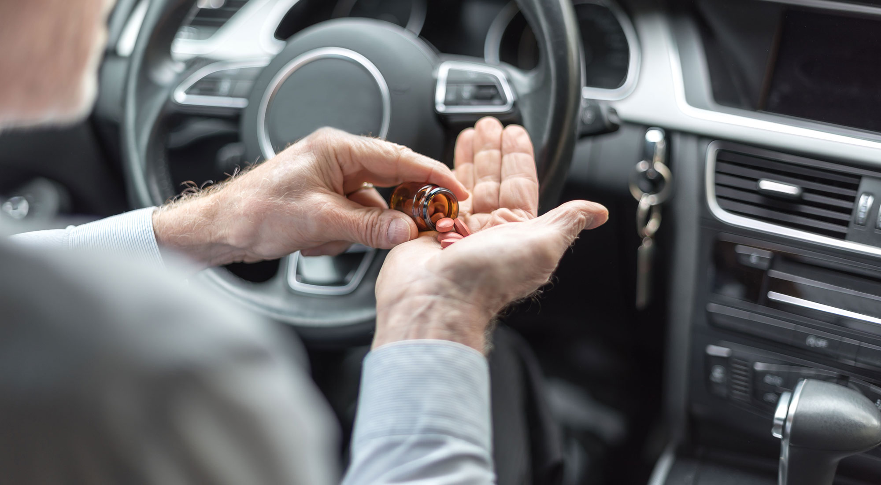

Slide 31



Slide 32

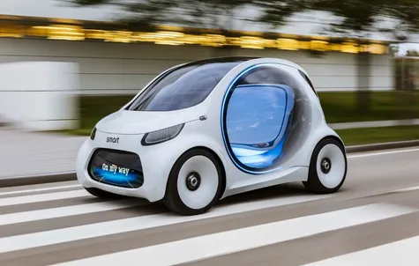

Slide 33



Slide 34

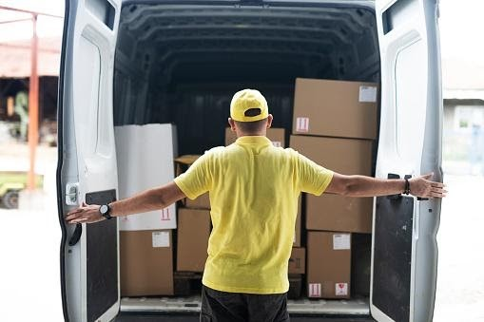

Slide 35

No somos superhéroes al volante
Formense y protéjanse: cinturón, casco,

Slide 36




